Slide 1
今あるスキルを活かそう！
パソコンでボランティア
パソコンやタブレットを使って地域で活動している団体のチラシを作ってくれませんか。特別なスキルは必要ありません。可能な範囲で手伝ってもらえると助かる方がたくさんいます！
毎月第２木曜日
日 時
午後２:30-４:30
8月10日（木）～から始まります！
場所
みたかボランティアセンター２階
対象
外出の機会が少ない方、時間がある方、ひきこもり気味の方 など
定員
10名程度
参加方法
下記に申込の上、会場にお越しください。
お問合せ 三鷹市社会福祉協議会(みたかボランティアセンター)
電話 0422-76-1271
Email chiiki@mitakashakyo.or.jp

Slide 2
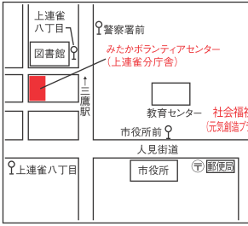
会場地図
〇三鷹駅より 「仙川」「昇華学園東」行 約１０分 「三鷹警察署前」下車すぐ
〇武蔵境駅より 「吉祥寺駅」行 約１９分 三鷹市役所前下車２分
〇調布駅より 「吉祥寺駅」行 約２１分 「三鷹市役所前」下車２分
一般来館者用駐車場がありませんので、ご来館の際には公共交通機関もしくは自転車をご利用ください。（身体障がい者用駐車場は１台あります。） なお、ボランティアセンターご利用の際には図書館駐車場はご利用になれませんのでご理解ください。

